Slide 1
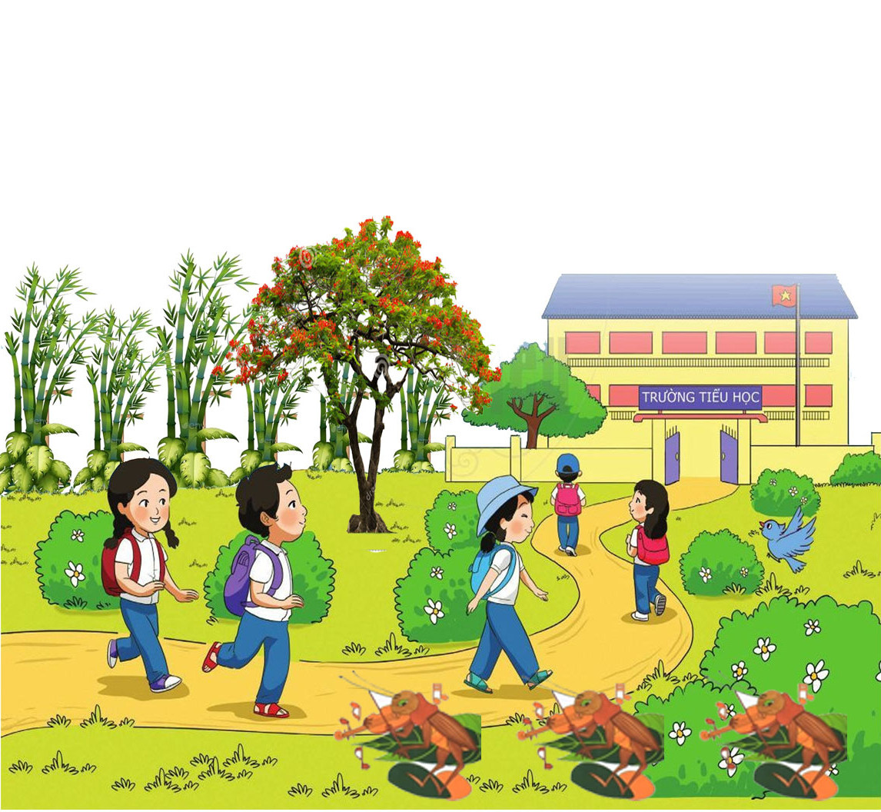

Tiết 31
+ ÔN TẬP TĐN SỐ 7, 8
+ NGHE NHẠC
CHÀO MÙA HẠ

Slide 2


Tổ 1
Tổ 2
ĐỌC NHẠC
nghép lời
Đổi ngược lại

Slide 3
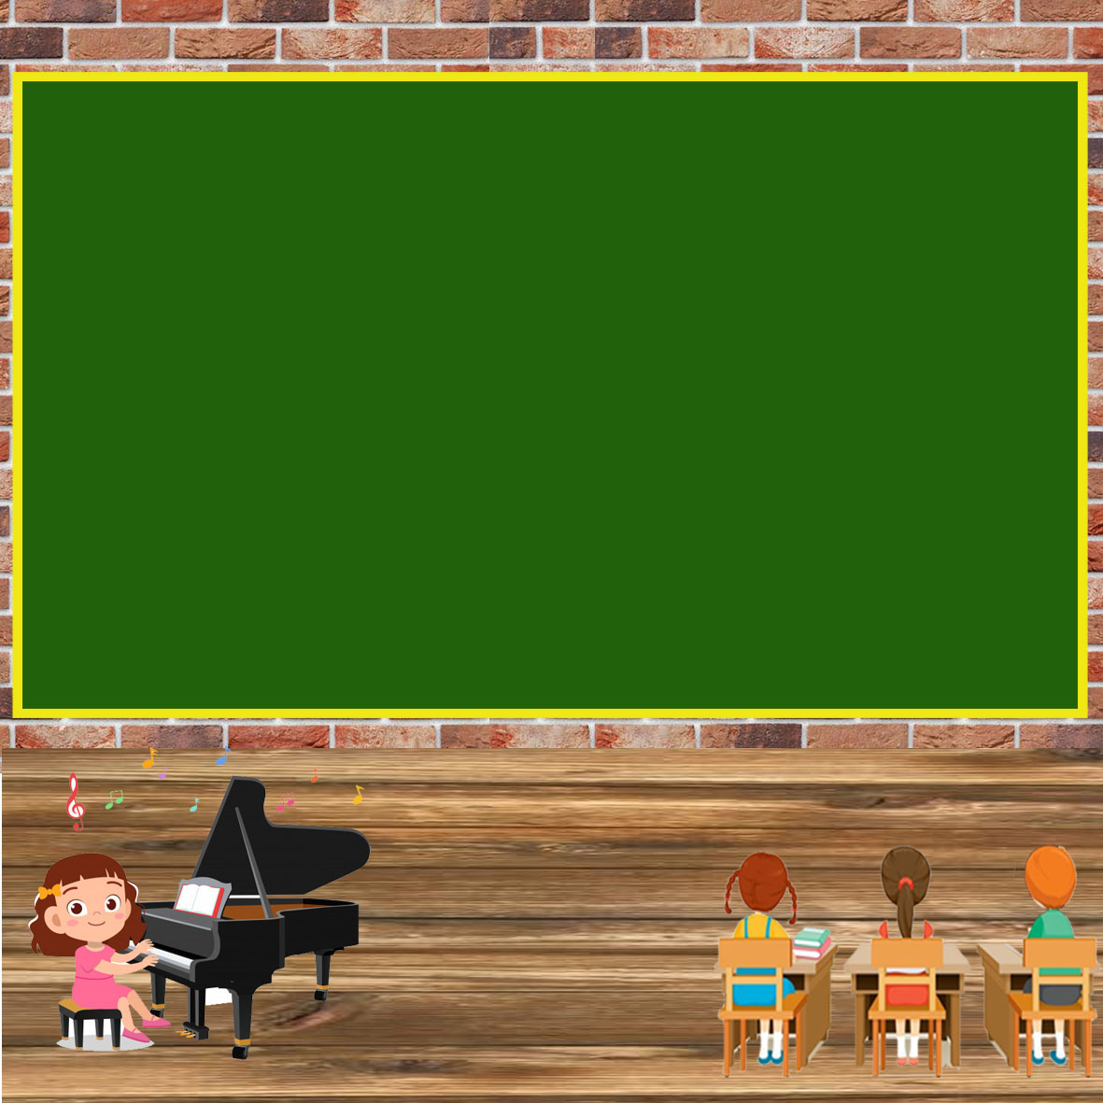
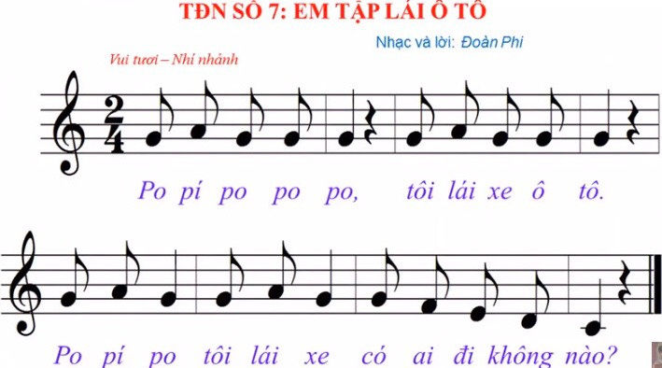

HD ĐỌC NHẠC-NGHÉP LỜI GÕ ĐÊM THEO TIÊT TẤU BẰNG NHẠC CỤ THANH PHÁCH

Slide 4
DÃY 1
DÃY 2
LẦN 1 ĐỌC NHAC
GÕ THEO TIẾT TẤU
GÕ THEO TIẾT TẤU
LẦN 2 NGHÉP LỜI
Đổi ngược lại

Slide 5
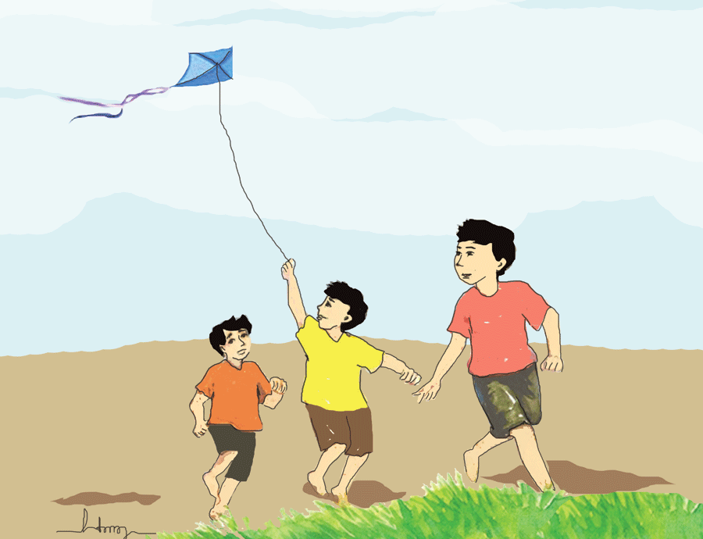

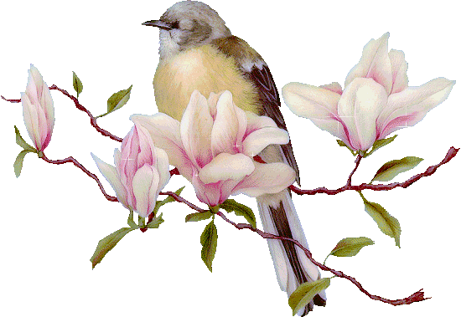
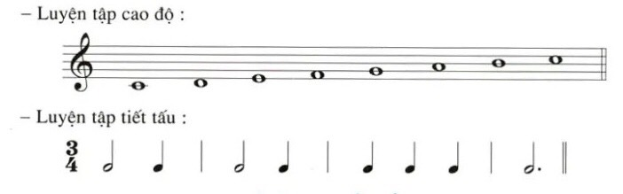
-Luyện cao độ- gọi 1,2 bạn gõ ôn lại tiết tấu

Slide 6
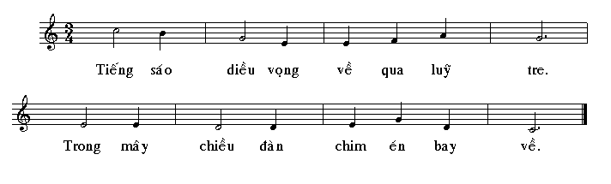
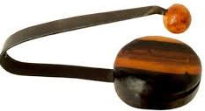

Đọc nhạc, ngép lời kết hợp gõ đệm thep phách bằng nhạc cụ Songloan

Slide 7
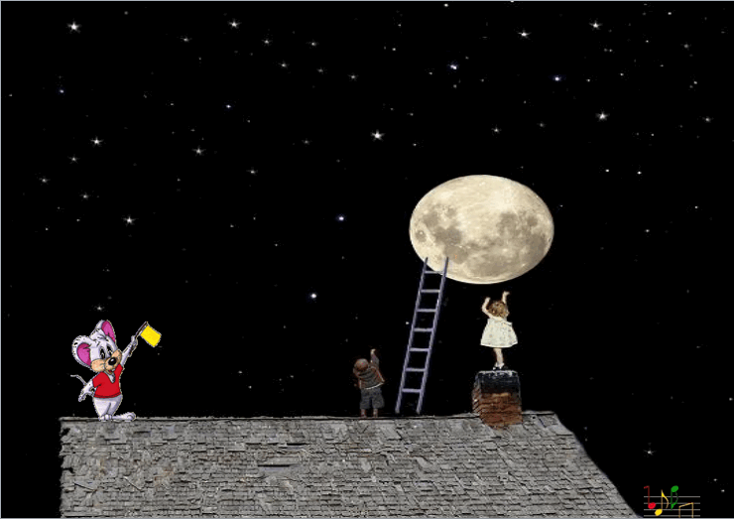
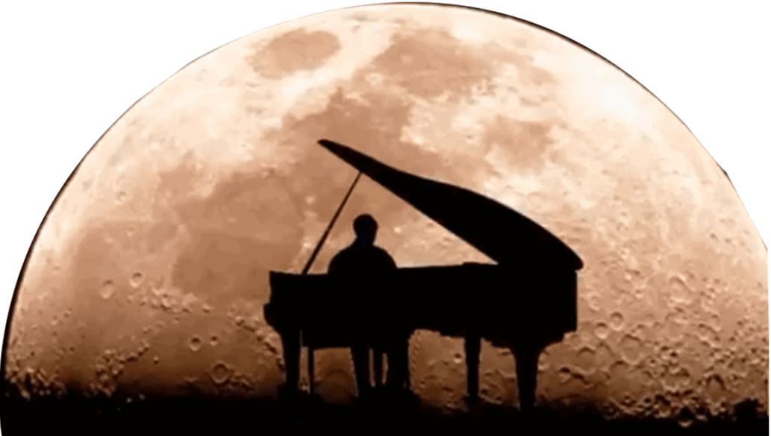
2. NỘI DUNG NGHE NHẠC

Slide 8

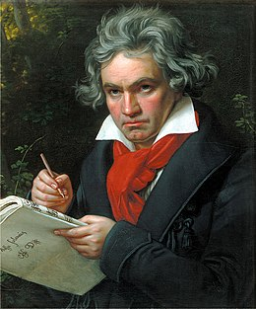
HĐ TÌM HIỂU-KHÁM PHÁ
Bét-tô-ven là nhạc sĩ thiên tài người Đức, sinh năm 1770 và mất năm 1827. Ông được đánh giá là một trong những nahcj sĩ xuất sắc nhất trong lịch sử âm nhạc thế giới. Bản Sô-nát Ánh trăng là một trong rất nhiều tác phẩm của ông.

Slide 9

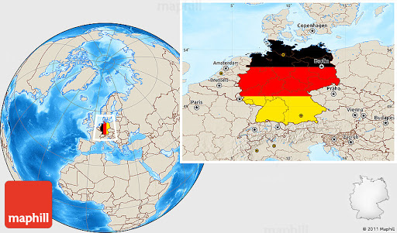
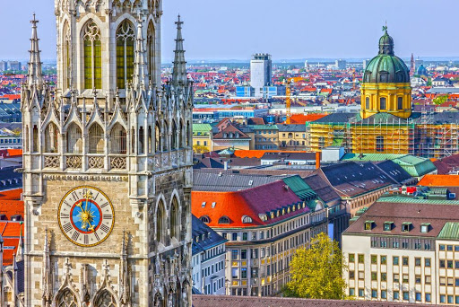

- Giới thiệu về nước ĐỨC

Slide 10
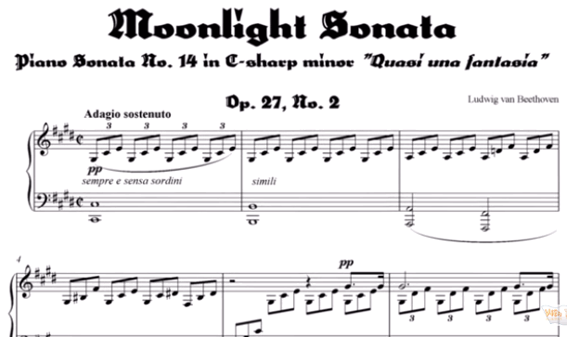
Hỏi giai điệu bản Sonat- Ánh trăng có giai điệu như thế nào, tốc độ của bài nhanh hay chậm…HS nghe lại lần nữa

